Slide 1
Phần II:Làm quen với việc vào/ra ảnh và dữ liệu ảnh trên OpenCV C++
Ở phần đầu của code là thông tin sinh viên, mã sinh viên, sau đó khai báo 1 số thư viện cần dùng tuy nhiên không được hiện thị ở đây do quá dài.
Tiếp đó là định nghĩa đường dẫn ở ngoài thu mục mã nguồn theo đề bài yêu cầu để sử dụng ở phần sau.
Trong hàm main chính ta khai báo 2 cấu trúc Mat để đọc ảnh với những cờ khác nhau sử dụng hàm imread.
Tiếp đó ta đưa ảnh ra ngoài màn hình bằng imshow.
Rồi cuối cùng lưu ảnh ra ngoài.

Slide 2
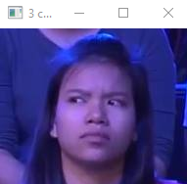
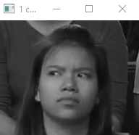
Phần II:Làm quen với việc vào/ra ảnh và dữ liệu ảnh trên OpenCV C++
Kết quả thu được như sau:
Ảnh đọc từ file với cờ 1
Tương ứng với 3 kênh màu
Ảnh đọc từ file với cờ 0
Tương ứng với ảnh có 1 kênh xám duy nhất

Slide 3
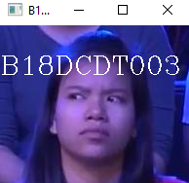
Phần II:Làm quen với việc vào/ra ảnh và dữ liệu ảnh trên OpenCV C++
Ở phần b theo yêu cầu đề bài, ta vẽ chữ lên trên ảnh ở vị trí Point(0,50), sau đó lưu ảnh và đưa ra ngoài bằng imshow.
Kết quả thu được

Slide 4
Phần II:Làm quen với việc vào/ra ảnh và dữ liệu ảnh trên OpenCV C++
Theo yêu cầu đề bài của phần C thực hiện mở webcam của máy.
Khai báo lớp videocapture là cap, mở camera bằng hàm cap.open(0)
“0” ở đây tự động lựa chọn camera của mình.
Tiếp theo ta thiết lập kiểm tra xem liệu cam đã mở lên chưa.

Slide 5
Phần II:Làm quen với việc vào/ra ảnh và dữ liệu ảnh trên OpenCV C++
Tạo 1 vòng lặp liên tục trong đó chúng ta dùng hàm cap.read để đọc 1 frame từ webcam.
Sau đó tạo 3 biến string để lưu tên file.
Và cuối cùng đó là in lưu frame ra ngoài thư mục.
Với mỗi 5000 frame thì chúng ta lưu ra 1 frame ảnh duy nhất.
Vòng loop liên tục khiến cho lưu frame ra ngoài đến khi tạm dừng webcam.

